Slide 1
Экспорт пиломатериалов. Оптимизация сушильного комплекса на примере реализованного проекта «Вологда лесхоз»

Slide 2
«вологда лесхоз» задачи: - увеличение доходности бизнеса посредством выхода на экспортные рынки - повышение добавочной стоимости конечной продукции - расширение ассортимента - увеличение плеча доставки пиломатериала

Slide 3
Преимущества от Установки сушильного комплекса: -утилизация отходов от лесопиления на теплоснабжение сушильных камер - увеличение добавочной стоимости на пиломатериалы - расширение рынка сбыта: домостроительные компании, производители мебели, столярные производства

Slide 4
Почему сушильные камеры «Baltbrand»? 1. сделано в европе соответствует стандартам ес 2. значительный опыт в производстве монтаже и эксплуатации сушильных камер более 15 лет 3. удаленный доступ к параметрам работы сушильного комплекса 24/7 4. возможность посетить производство камер и увидеть объекты за 2 дня в Латвии 5. ощутимая разница в стоимости наряду с другими европейскими производителями камер

Slide 5
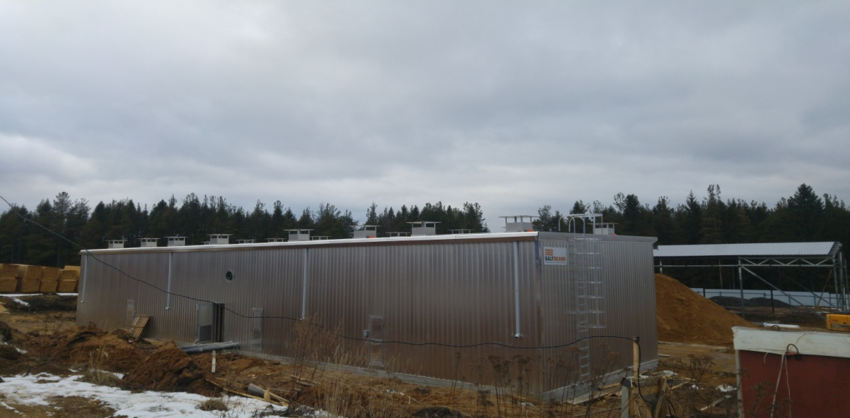
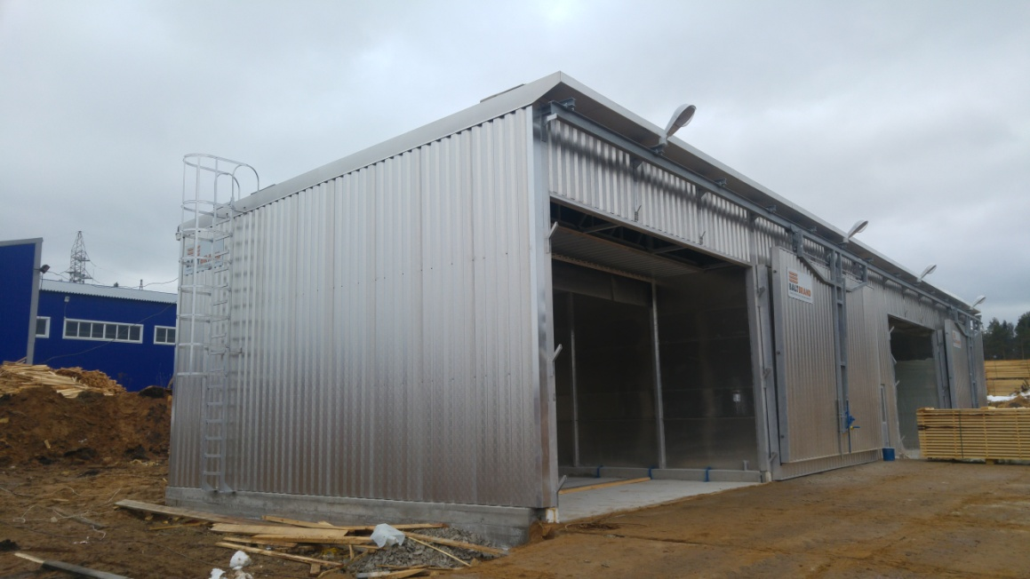
«Вологда ЛЕСХОЗ» - сушильный комплекс

Slide 6
Мы рады видеть вас на нашем стенде 1331. ООО «БалтБРЕНД восток» www.baltbrand.eu www.baltbrand.ru т.+7 905 976 90 13 т.+7 371 26 478 371 info@baltbrand.eu

